Slide 1
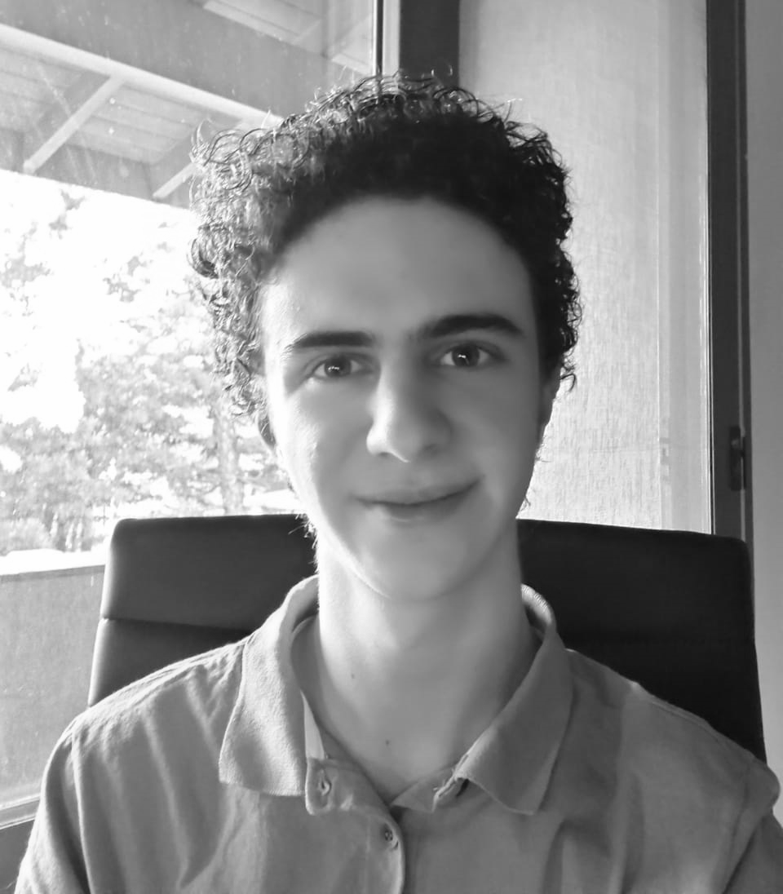
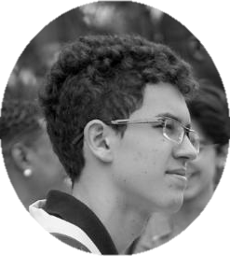
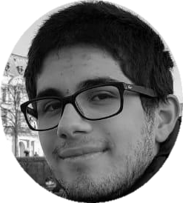
Uso do aprendizado de máquina na identificação de padrões em ondas cerebrais
Pedro H Marques Renó
18177
Gustavo Miller Santos
18179
Felipe Scherer Vicentin
18178

Slide 2

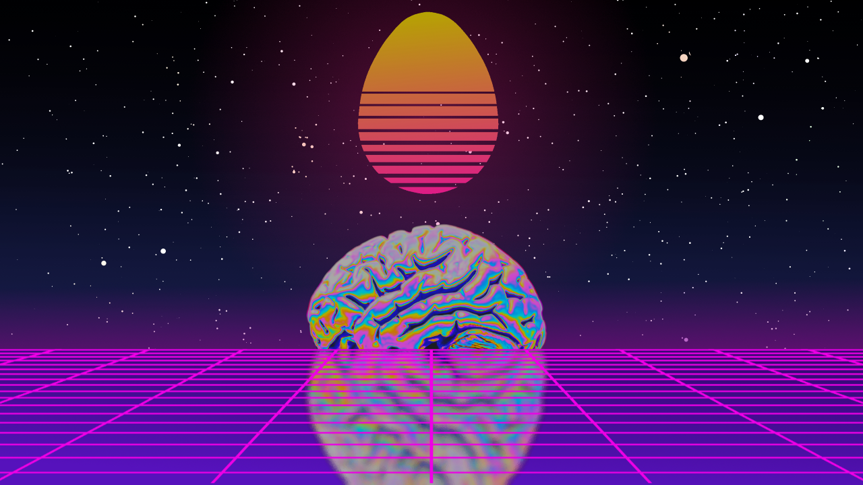

Slide 3

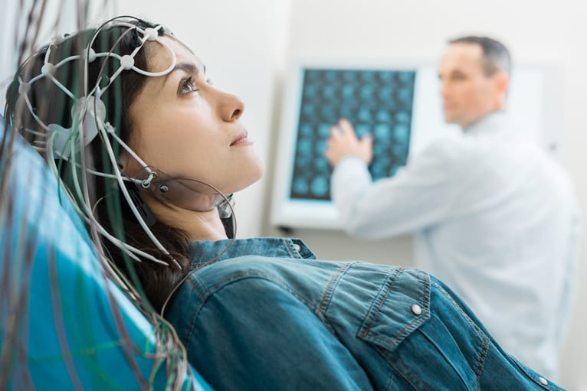
Problema
¼
Electroencefalógrafo
Análise do cérebro
Não-invasivo
Fácil de usar
Inacessível
Poucos dados
Poucas ferramentas

Slide 4


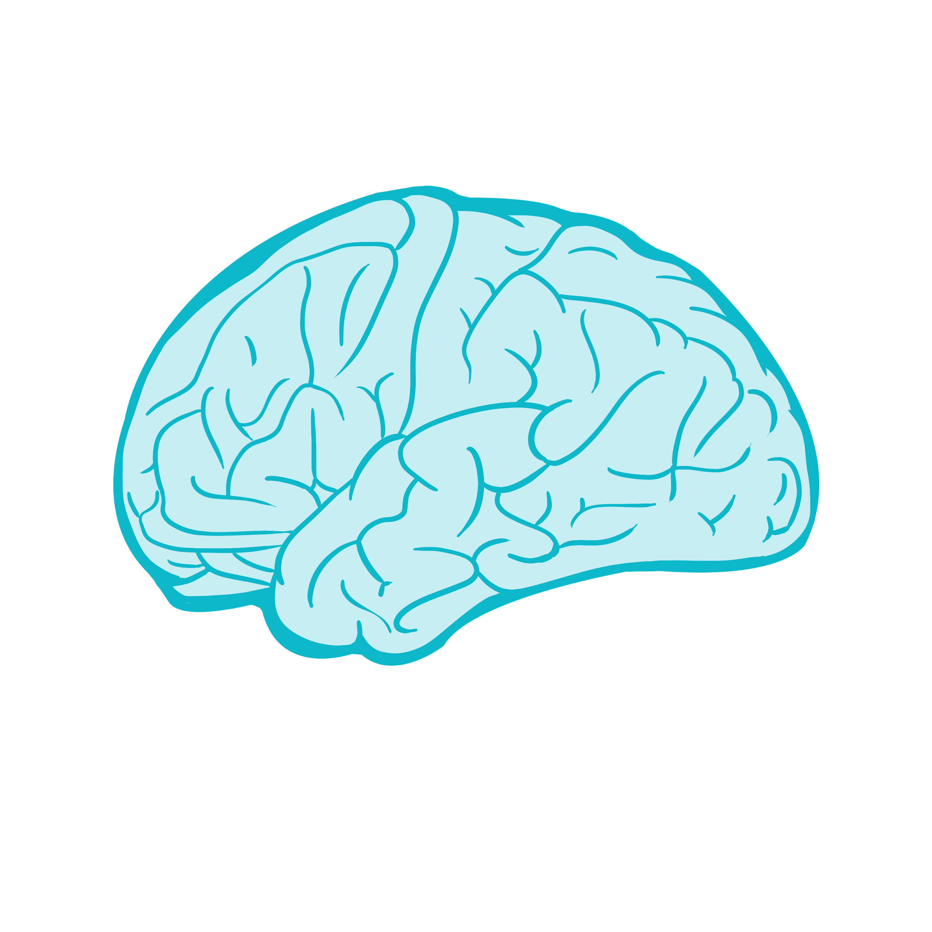

Solução - Resumo

Slide 5


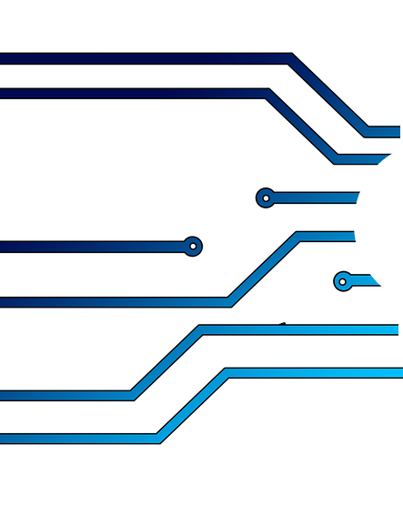

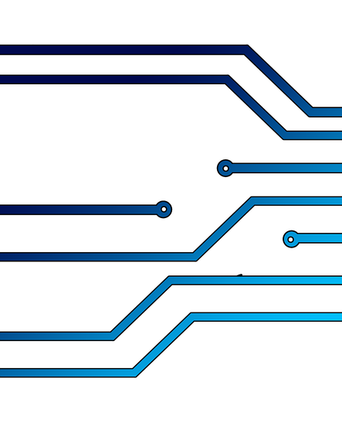

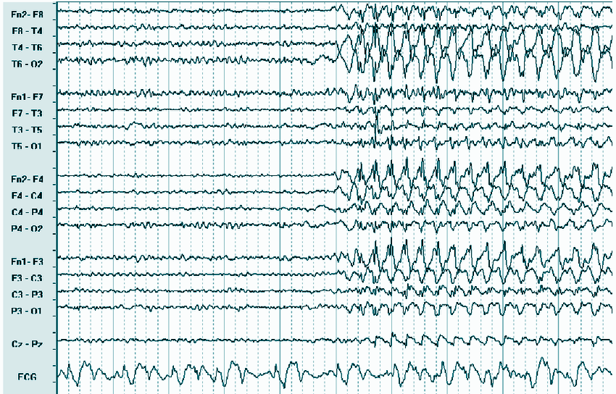
Solução

Slide 6


Solução

Slide 7






Tecnologias usadas

Slide 8



Modelos Desenvolvidos
Automatizador.py
KNN
Floresta Aleatória
SVM

Slide 9


Testes de Software
Acurácia
Floresta Aleatória
99,6%
KNN
66,7%
Bancos Disponíveis
33,4%
SVM

Slide 10
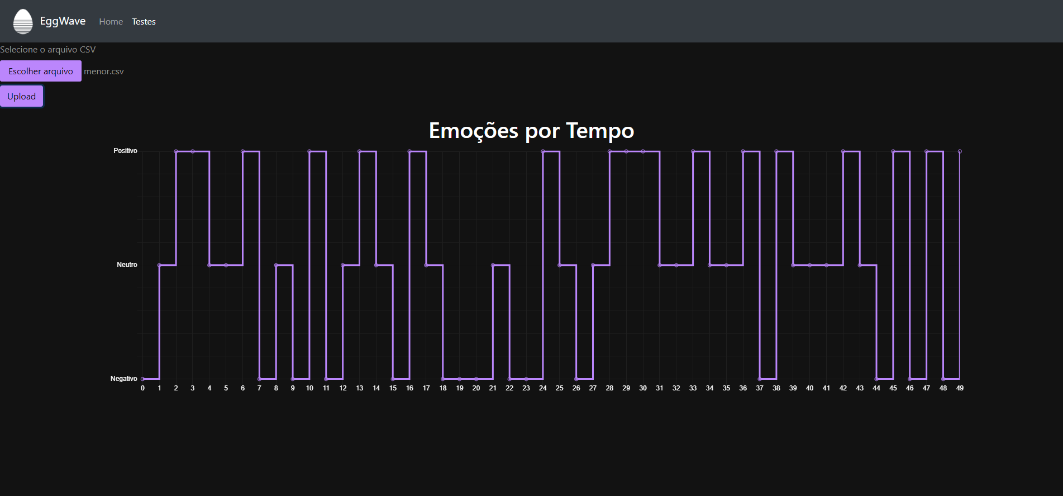
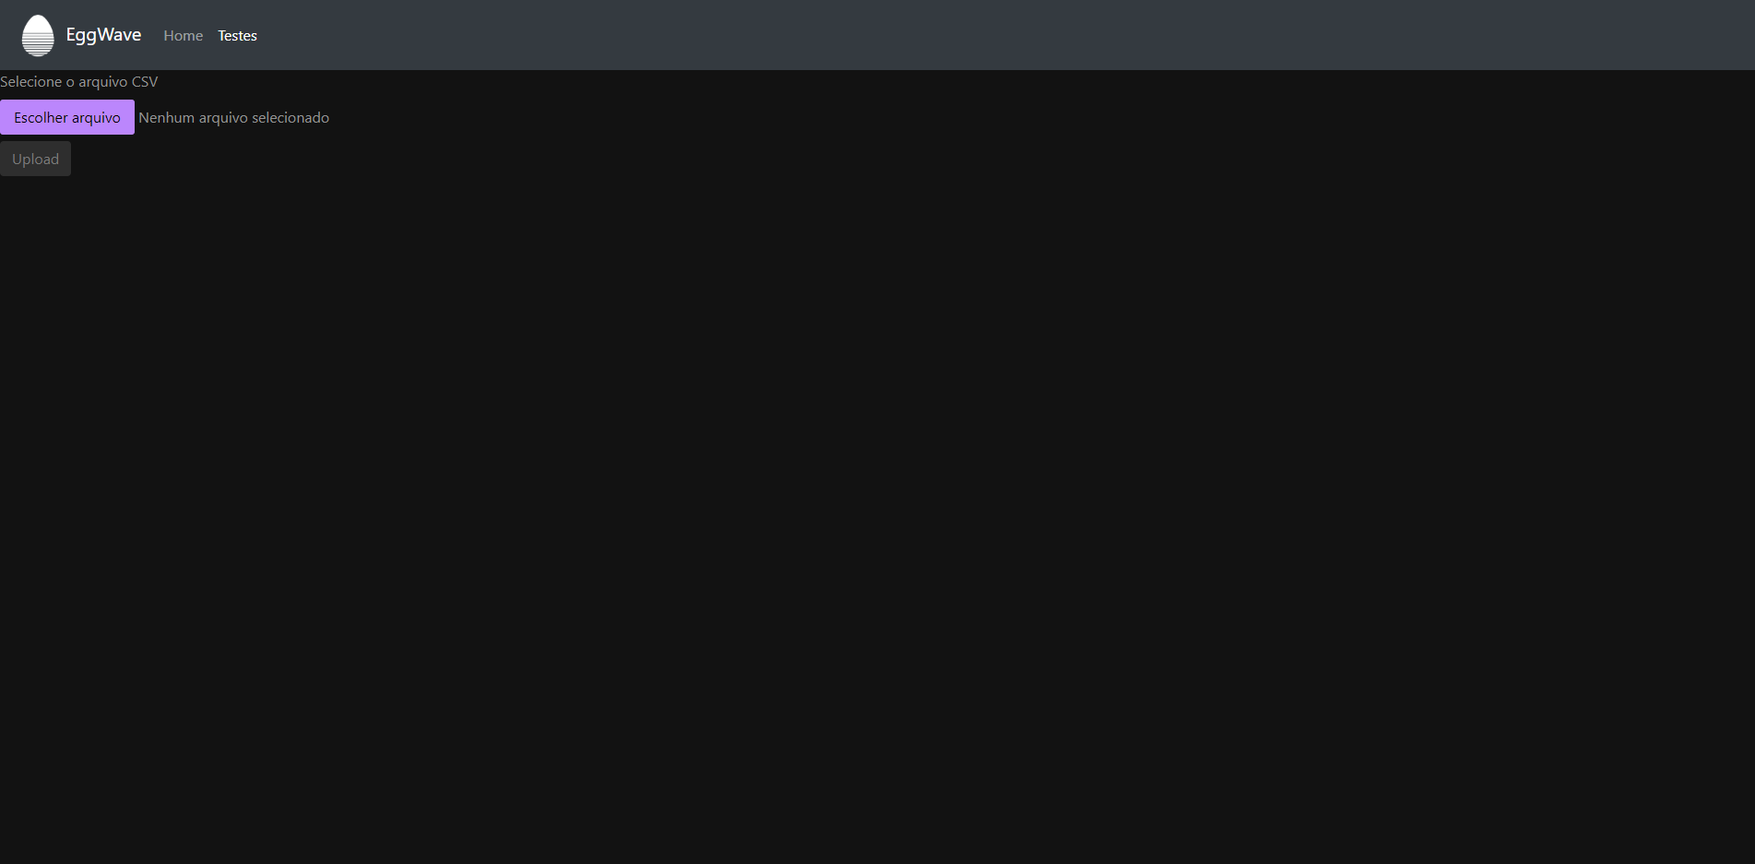
Protótipo

Slide 11

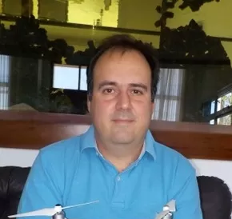
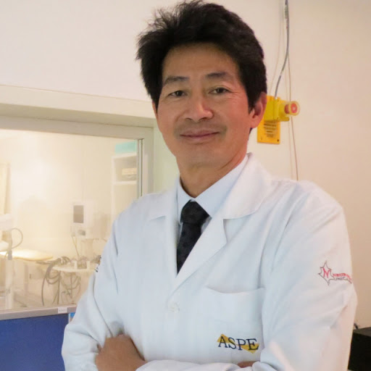
Contatos externos
Silvana Ferreira Bento
Jodir Pereira da Silva
Li Li Min

Slide 12
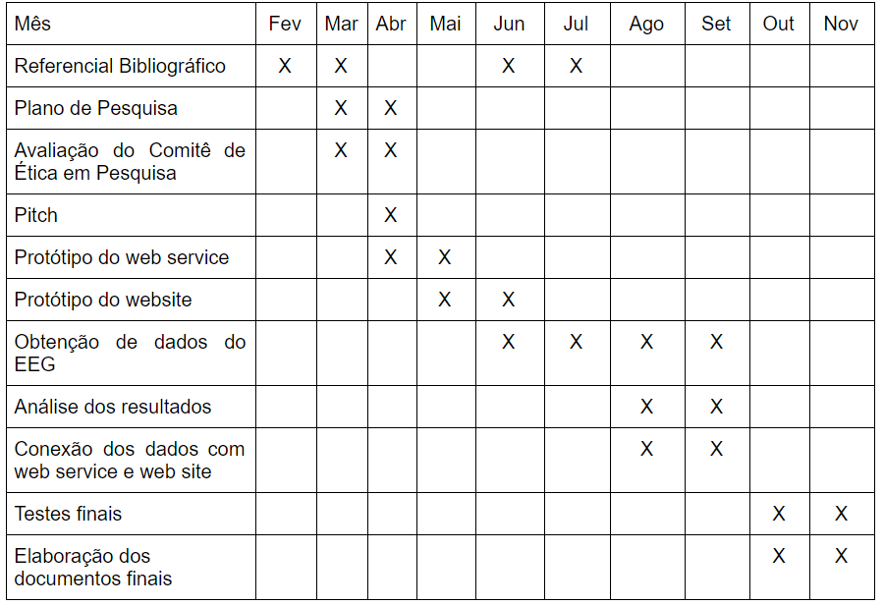

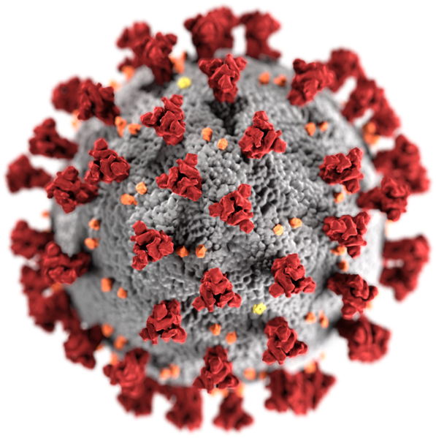
Planejamento do segundo semestre

Slide 13






Conclusão

Slide 14


